Slide 1



The latest and greatest
Advantage Now
セキュリティ製品アップデート
Brand team
セキュリティ事業 セキュリティ アカウント マネージャ
次藤 則兼
Released: March 2016
Making our PowerPoint simpler and more distinctive.
本資料に記載の各社社名、製品名は、各社の商標または登録商標です。

Slide 2
最新の脅威

Slide 3

新しい脅威 WannaCry ランサムウェア
2017年5月12日より世界的に感染拡大が確認された新しい
ランサムウェア
マイクロソフト セキュリティ情報:MS17-010 未適用のマシンを狙ったツール(By Shadow Brokers)を悪用
150カ国に蔓延、主要な通信キャリアや病院、交通サービスも被害を受けていることが報告

Slide 4
WannaCry感染ロジック
445 TCP
445 TCP
445 TCP
Windows SMBの脆弱性を利用して外部から攻撃開始（ETERNALBLUE）
攻撃に成功するとバックドア実装(DOUBLEPULSAR)
バックドアを利用して、マルウェアを端末に送り込み感染させる
端末感染後、内部ネットワークで同様の脆弱性を持つ端末に対して攻撃を繰り返し、内部感染を拡大

Slide 5
さらなる脅威の出現
新しいランサムウェアの亜種「Nyetya」が世界中でシステムを侵害（Petya の亜種）
Talos Blog: https://gblogs.cisco.com/jp/2017/06/worldwide-ransomware-variant/
マルウェアの新型亜種が出現
Talos ではこの亜種を「Nyetya」と認識
Talos が入手したサンプルは、EternalBlue、EternalRomance、WMI、および PsExec を利用して、対象ネットワーク内で横方向に移動
WannaCry と異なり、Nyetya には外部スキャン コンポーネントが含まれていない

Slide 6
2017年 ウクライナへの大規模なサイバー攻撃、そして、、、
6月27日、ウクライナを中心に欧州やロシアで、大規模なサイバー攻撃が発生。
ロイター通信などの発表によると、ウクライナの政府関連機関のコンピュータのほか、中央銀行を含む金融機関、首都キエフの空港などが攻撃された。
専門家の間では、５月に世界規模でキャンペーン展開された「Wannacry」の新種や「Petya」など、ランサムウエアとの見方が出ている。
ホンダは6月21日、各地の工場がサイバー攻撃を受けたと発表。5月に各国で多発した種類と
同様で、復旧のための金銭を要求する「ランサムウエア」と呼ばれるウイルスに、一部の旧型
パソコンが感染。
生産ラインを制御するシステムが感染し、6月19日の操業を停止した。20日に復旧したが、
約千台の生産遅延が発生。ほかの国内外の工場でも感染が確認された。
Notes:
感染ルート：
ネットワーク経由：完全クローズドではなく、ネットワーク接続しているケースが多い
外部持ち込み端末からの感染：外部から持ち込まれる端末やUSBメモリなどからの感染

Slide 7
脅威への対策

Slide 8
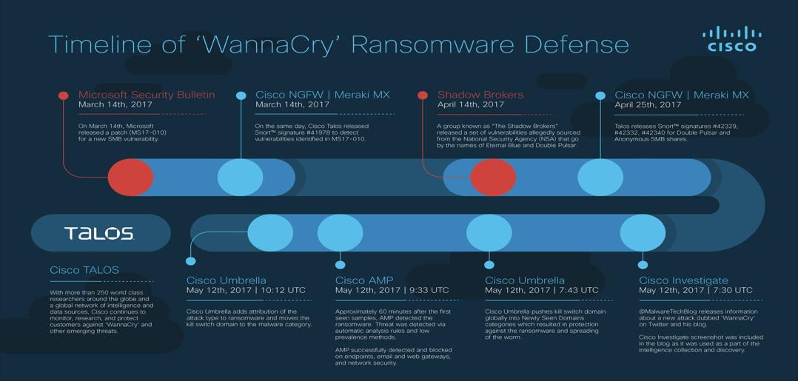
「WannaCry」に関するランサムウェア防御のタイムラインと、
世界最強のセキュリティ インテリジェンス ”Talos”
マイクロソフトが、新しいSMB脆弱性に関するパッチ（MS17-010）をリリース。
シスコのTalosチーム
MS17-010脆弱性への攻撃検知、防止可能
The Shadow Brokersグループが、Eternal BlueやDouble Pulsarをリリース。
シスコのTalosチーム
Double PulsarとEternalblueのシグネチャ #42329, #42332, #42340 をリリース。
数百名のワールドクラスの研究者を世界中に抱えて、インテリジェンスのグローバル・ネットワークとデータソースを活かし、シスコは、お客様を「WannaCry」および他の新しい脅威を監視、研究、防御しています。
Cisco Umbrellaは、WannaCry
関連ドメインを遮断。
最初のサンプルが見られてから約60分以内に、Cisco AMPはランサムウェアを検知。
Cisco AMPにて、エンドポイント、メール、ウェブゲートウェイ、ネットワーク・
セキュリティにおいて検知、ブロック。
Cisco Umbrella にて、WannaCry
拡散・関連ドメインの自動識別。
ランサムウェアやワームの拡散を抑止。
Cisco Umbrella Investigate にて「WannaCry」の攻撃開始を検出

Slide 9


WannaCry 一連の流れと多層防御（シスコ セキュリティ ポートフォリオ）
偵察・攻撃準備
攻撃
感染
感染拡大
実行
1.インターネットから攻撃
ETERNAL BLUE 脆弱性利用
WannaCry
感染
内部NW
TCP445スキャン
データ暗号、画面書換
（身代金要求）
2.メール経由の侵入
3.ウェブ経由の侵入
ファイアウォール/IPS
(ASA,FP,FTD)
ポート フィルタによる
ブロック
SNORT Signatureで検知
C2接続防止
Emailセキュリティ
(ESA, CES)
メール経由の攻撃に対して
添付ファイルの検査
DNS セキュリティ
(Umbrella)
怪しいドメインの名前解決検知
C2接続防止
エンドポイント
（AMP for Endpoints)
マルウェア本体を検知、レトロスペクティブ（過去に遡って追跡）
サンドボックス
(Threat Grid)
NW, Gateway, Endpointから送られるファイルを検査
ネットワーク可視化
（StealthWatch)
感染端末の
特定
C2接続の検知
ポリシー アクセス制御
(ISE)
感染端末の
隔離

Slide 10
Nyetya 一連の流れと多層防御（シスコ セキュリティ ポートフォリオ）
偵察・攻撃準備
攻撃
感染
感染拡大
実行
1.インターネットから攻撃
ETERNAL BLUE 脆弱性利用
WannaCry
感染
内部NW
TCP445スキャン
データ暗号、画面書換
（身代金要求）
2.メール経由の侵入
3.ウェブ経由の侵入
ファイアウォール/IPS
(ASA,FP,FTD)
ポート フィルタによる
ブロック
SNORT Signatureで検知
C2接続防止
Emailセキュリティ
(ESA, CES)
メール経由の攻撃に対して
添付ファイルの検査
DNS セキュリティ
(Umbrella)
怪しいドメインの名前解決検知
C2接続防止
エンドポイント
（AMP for Endpoints)
マルウェア本体を検知、レトロスペクティブ（過去に遡って追跡）
サンドボックス
(Threat Grid)
NW, Gateway, Endpointから送られるファイルを検査
ネットワーク可視化
（StealthWatch)
感染端末の
特定
C2接続の検知
ポリシー アクセス制御
(ISE)
感染端末の
隔離

Slide 11

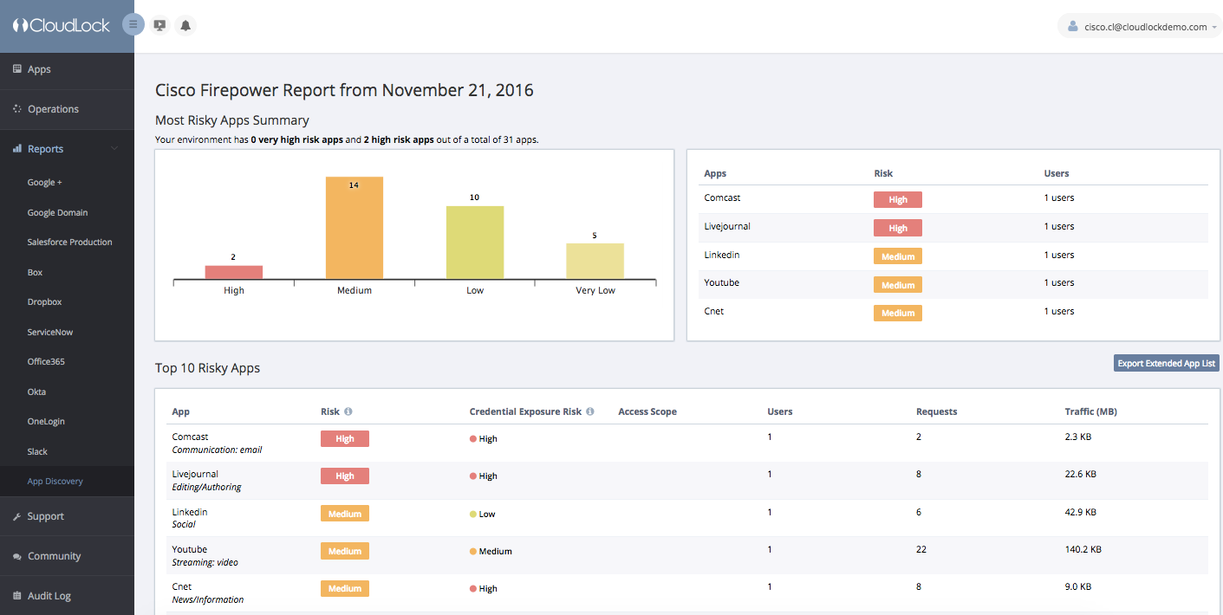



クライアント・ゲートウェイに限らない、広範囲での対策が必要
Internet
Malware
C2 Callbacks
Phishing
クラウドアプリの可視化
不正クラウドアプリ検出
- Cisco Cloudlock-
セキュアDNS
Webセキュリティ
- Cisco Umbrella -
クライアントでのマルウェア対策
- AMP for Endpoints-
VPN通信
- Cisco AnyConnect -
次世代型ファイアウォール
- ASA with Firepower -
VPN通信
- Cisco AnyConnect -
PC
クライアントでのマルウェア対策
- AMP for Endpoints-
PC
自宅
カフェ
外出時
支社・工場
会社

Slide 12
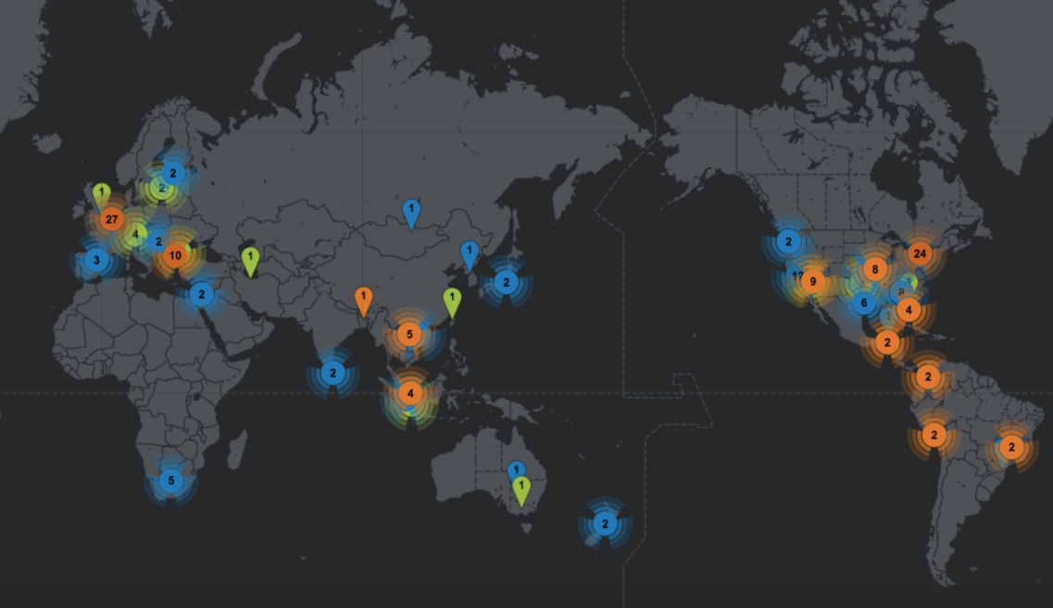


最強のセキュリティ インテリジェンス
https://www.talosintelligence.com/
is provided by

Slide 13
マーケットでの関心事

Slide 14

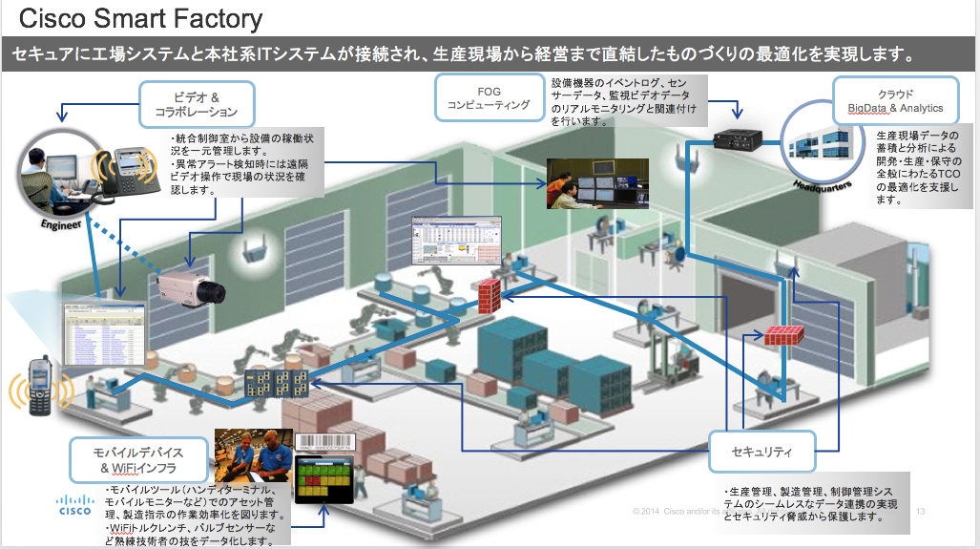
マーケットでの関心事
ワークスタイル イノベーション:働き方改革
  様々な人たちの労働参加
  業務効率化
IoTセキュリティ
  Webカメラ、Blu-rayレコーダなどの機器
  工場生産ライン、プラント管理システム

Slide 15
シスコ
セキュリティ
ソリューション

Slide 16
最新の脅威に対抗するセキュリティ ソリューション例
クラウド アプリ監視サービス
セキュアDNS、Webセキュリティ
リモート アクセス VPN ソフトウェア
次世代型ファイアウォール
エンドポイント セキュリティ
自宅
カフェ
外出時
支社、工場
会社

Slide 17

最新の脅威に対抗するセキュリティ ソリューション
VPNクライアント & セキュアDNS、Webセキュリティ
Cisco Cloudlock
Interop Tokyo 2017 グランプリ受賞！
BOXなどのクラウド アプリケーションの利用状況を可視化し、より健全でセキュアなクラウド サービスの利活用が可能
クラウド サービスおよび完全API連携により、企業・団体のネットワーク環境に依存せず、即サービス インが可能
クラウド アプリとのAPI連携により、すでにクラウド内に存在している既存ファイルも検査対象
マイナンバーや銀行口座番号など、日本独自様式にも対応したデータ スキャニングが可能
Cisco Umbrella
Interop Tokyo 2017 準グランプリ受賞！
社内外、国内外を問わず、どこでも安全なインターネット接続(SIG:Secure Internet Gateway)が可能
すべてのDNSクエリのリクエストをチェックしているので、ポートに依存しないすべての通信において不正なトラフィックを排除可能
カテゴリー ベースでのURLフィルタ機能も搭載。業務に関係の無いサイトへのアクセスを制限可能
ISR連携によりUmbrellaの実装が簡単に行え、AnyConnectとの連携により持ち出しPCのインターネット制御も可能

Slide 18
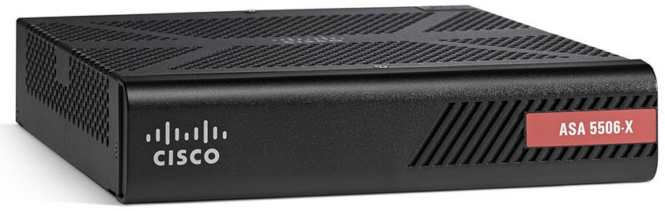
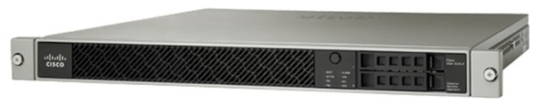
最新の脅威に対抗するセキュリティ ソリューション
次世代型ファイアウォール
Cisco ASA/FPシリーズ
全世界で幅広く導入されているステートフル ファイアウォールASAに、極めて検知率の高いFirepowerの機能と、Talosインテリジェンスを搭載した次世代型セキュリティ アプライアンス
Cisco ASAファイアウォールに、脅威重視型の独自の次世代セキュリティ サービスを追加し、既知の脅威と、新たな脅威に対する包括的な防御手段を提供し、執拗な標的型攻撃などからネットワークを保護
3,000を超えるアプリケーションを可視化し、アプリのリスクを把握し、コントロールします。きめ細やかな Application Visibility and Control (AVC) によって、リスクのあるアプリケーションを排除し、より健全なネットワーク環境を提供可能
業界をリードするCisco Firepower Next-Generation IPS(NGIPS)によって、クライアントの脆弱性を把握し、
それらの脆弱性をカバーするIPSシグニチャを自動的にチューニングできます。さらに、Firepowerのきわめて効果的な保護機能により、既知の脅威だけでなく、エクスプロイト キットにより事前の偵察行為も把握可能
インシデント解析に特化したGUIと、定常分析に最適なレポートとの組み合わせで、効率的かつ効果的な
管理、運用を実現可能

Slide 19

最新の脅威に対抗するセキュリティソリューション
リモートアクセスVPNソフトウェア & エンドポイント セキュリティ
Cisco AnyConnect
全世界で１億ライセンス超の利用者を誇るリモートアクセスVPNソフトウェア
Windows, Mac, Android, Apple iOS, Linuxなど、多くのクライアント プラットフォームで利用可能
IPSec/SSL VPN、さらにクライアントレスSSL VPNも利用可能。様々なシーン、ロケーション、デバイスにて利用可能
社外(Un-Trasted)ネットワークを自動判別し、AnyConnectを自動起動するAlways On機能を搭載
スマホ利用やテザリングでのリモートアクセス時に便利な、VPN自動再接続機能も搭載
AMP for Endpoints
完全クラウドマネージのエンドポイントマルウェアプロテクション製品
Talosインテリジェンスを最大限に利用した高検知率のマルウェア プロテクション
マルウェア侵入の根本原因を解析するトラジェクトリ機能を搭載
サーバを必要とせず、クライアントエージェントと、クラウドのみで運用可能

Slide 20
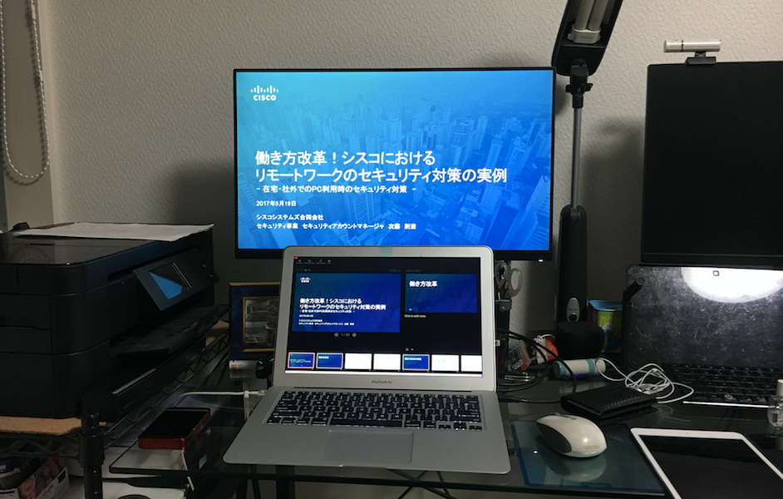
セキュリティ ソリューション # 1
『リモートワークを想定した
社内・社外でのシームレスなセキュリティ対策』
自宅
カフェ
外出時
支社、工場
会社

Slide 21
セキュリティ ソリューション # 1
『リモートワークを想定した
社内、社外でのシームレスなセキュリティ対策』
社内、社外を問わず利用出来るクラウド サービス
リモート ワークの増加により、新たなセキュリティ対策が必要
既存インフラを利用した構成
利用者負荷の少ないシームレスで広範囲なセキュリティ対策
シスコソリューションで解決！
Cisco ASA with Firepower Services:次世代型ファイアウォール
Umbrella: セキュアDNS & Webセキュリティ
Cloudlock: Shadow ITの把握
AMP Endpoint Security: エンドポイント セキュリティ

Slide 22
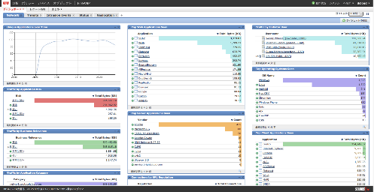
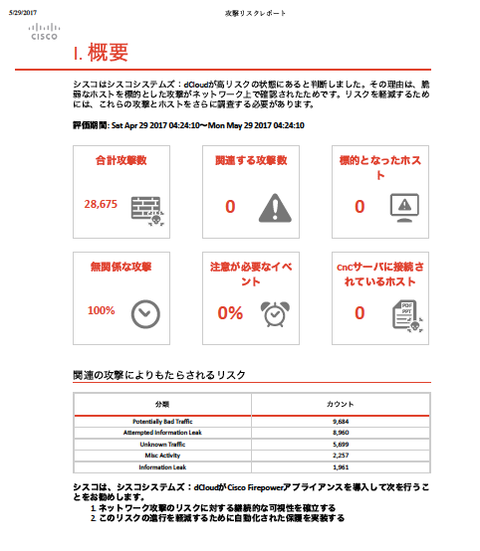
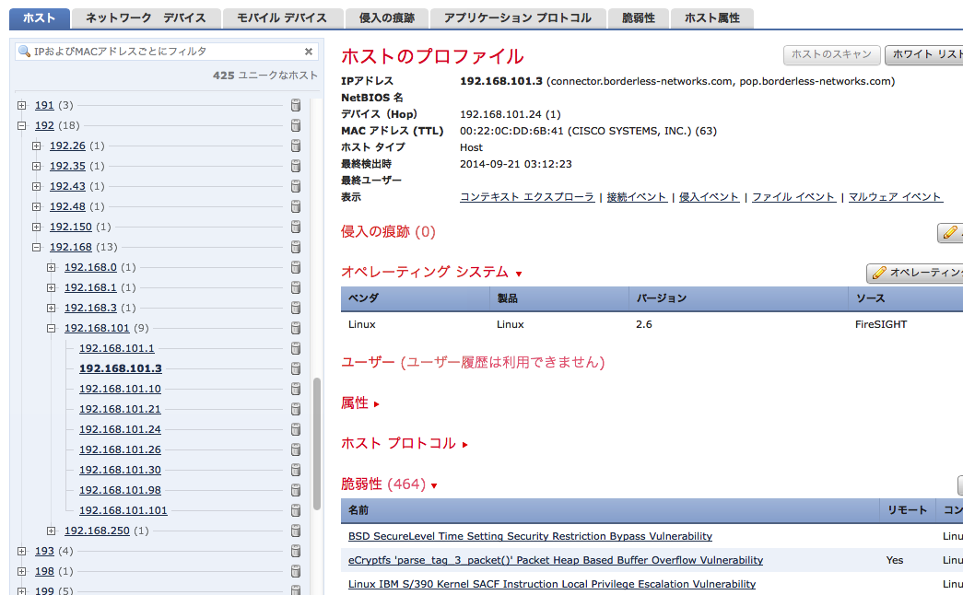

セキュリティ ソリューション # 1
Malware
C2 Callbacks
Phishing
許可クラウド アプリ
不正アプリ使用不可
クラウド アプリの可視化
不正クラウド アプリ検出
- Cisco Cloudlock-
セキュアDNS
Webセキュリティ
- Cisco Umbrella -
X
X
VPN通信
- Cisco AnyConnect -
X
X
PC
クライアントでのマルウェア対策
- AMP for Endpoints-
次世代型ファイアウォール
- ASA with Firepower -
自宅
カフェ
外出時
支社・工場
会社

Slide 23

セキュリティ ソリューション # 2
『工場、プラントにおけるセキュリティ対策』
自宅
カフェ
外出時
支社、工場
会社

Slide 24
セキュリティ ソリューション # 2
『工場、プラントにおけるセキュリティ対策』
制御系システムで旧式のOSが利用されている
OT特有のプロトコルに対応する必要がある
OT全体としてクライアント セキュリティが実装しづらい
インフラの状況を的確に捉えたセキュリティ対策の実施
生産ライン、工場全体を守る広範囲なセキュリティ対策
シスコ ソリューションで解決！
Cisco ASA with Firepower Services:次世代型ファイアウォール
Umbrella: セキュアDNS & Webセキュリティ
AMP Endpoint Security: エンドポイント セキュリティ

Slide 25
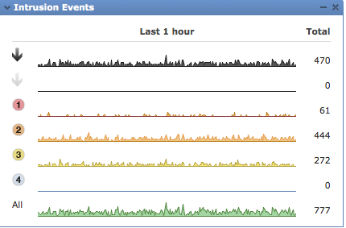
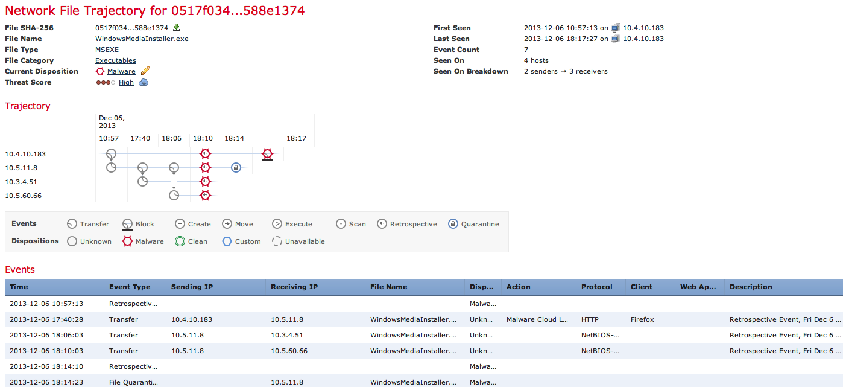
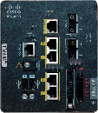
セキュリティ ソリューション # ２
Internet
Malware
C2 Callbacks
Phishing
X
X
セキュアDNS
Webセキュリティ
- Cisco Umbrella -
次世代型ファイアウォール
- ASA with Firepower -
X
VPN通信
- Cisco AnyConnect -
次世代型ファイアウォール
- ASA with Firepower -
PC
クライアントでのマルウェア対策
- AMP for Endpoints-
IoTファイアウォール
- ISA3000 -
X
マルウェア対策
- AMP for Endpoints-
PC
自宅
カフェ
外出時
支社・工場
会社

Slide 26
シスコ
セキュリティ
ソリューション

Slide 27
最強のセキュリティ インテリジェンス
https://www.talosintelligence.com/
is provided by

Slide 28
クライアント/ ゲートウェイに限らない、広範囲での対策が必要
Internet
Malware
C2 Callbacks
Phishing
クラウド アプリの可視化
不正クラウド アプリ検出
- Cisco Cloudlock-
セキュアDNS
Webセキュリティ
- Cisco Umbrella -
クライアントでのマルウェア対策
- AMP for Endpoints-
VPN通信
- Cisco AnyConnect -
Cisco Umbrella
デモンストレーション
次世代型ファイアウォール
- ASA with Firepower -
PC
VPN通信
- Cisco AnyConnect -
クライアントでのマルウェア対策
- AMP for Endpoints-
PC
自宅
カフェ
外出時
支社、工場
会社

Slide 29
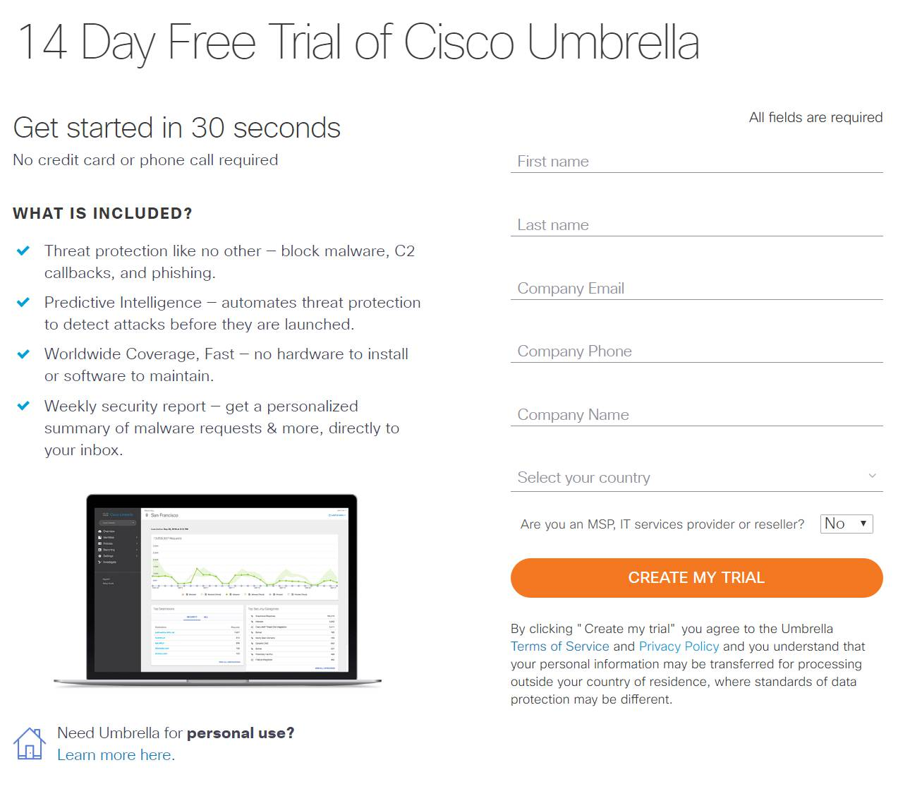
Cisco Umbrella フリー トライアルのお申込み
https://signup.umbrella.com/

